Slide 1
Recuperação Judicial nº 5000033-86.2018.8.21.0009
(antigo 009/1.18.0004208-8)
Recuperanda: PETROPÁTRIA COMÉRCIO DE COMBUSTÍVEIS LTDA
2ª Vara Cível da Comarca de Carazinho – RS
Administração Judicial: Brizola e Japur Administração Judicial

Slide 2
1. Introdução.................................................................................. 3
1.1. Considerações Preliminares............................................ 4
1.2. Estágio Processual............................................................. 5
1.3. Cronograma Processual................................................... 6
2. Informações sobre a Recuperanda........................................ 8
2.1. Informações Gerais ............................................................ 9
2.2 Reunião com a Administração......................................... 10
3. Créditos ....................................................................................... 12
3.1. Créditos por Classe............................................................ 13
3.2. Perfil dos Credores............................................................. 14
4. Análise Econômico-Financeira............................................... 15
4.1. Ativo....................................................................................... 16
4.2. Passivo ................................................................................. 18
4.3 Demonstração dos Resultados........................................ 20
5. Informações Adicionais ........................................................... 22
6. Registro Fotográfico.................................................................. 24
RELATÓRIO DE ATIVIDADES
ÍNDICE
Pulsecolor

Slide 3
RELATÓRIO DE ATIVIDADES
1.1. Considerações Preliminares
1.2. Estágio Processual
1.3. Cronograma Processual
1. INTRODUÇÃO
Pulsecolor

Slide 4
1.1 Considerações Preliminares
Primeiramente, cumpre referir as premissas que embasaram este relatório, bem como destacar alguns pontos que julgamos pertinentes para uma melhor compreensão do trabalho desenvolvido.
Para chegarmos às conclusões apresentadas no presente relatório, entre outros aspectos: (i) tomamos como boas e válidas as informações contidas nas demonstrações contábeis da PETROPÁTRIA COMÉRCIO DE COMBUSTÍVEIS LTDA., as quais foram fornecidas por seus administradores; e (ii) conduzimos discussões com membros integrantes da administração da PETROPÁTRIA COMÉRCIO DE COMBUSTÍVEIS LTDA. sobre os negócios e as operações da referida sociedade empresária.
Nenhum dos profissionais que participaram da elaboração deste relatório têm qualquer interesse financeiro na Recuperanda ou qualquer relação com quaisquer das partes envolvidas, o que caracteriza nossa independência em relação ao presente trabalho.
A administração da PETROPÁTRIA COMÉRCIO DE COMBUSTÍVEIS LTDA. e seus sócios não impuseram qualquer restrição a: (i) obter todas as informações solicitadas para produzir este relatório; e (ii) chegar de forma independente às conclusões aqui contidas.
Este relatório e as opiniões aqui contidas têm a finalidade de informar todos os interessados no processo, observando o fato de que qualquer leitor deste relatório deve estar ciente das condições que nortearam este trabalho.
Exceto quando expressamente mencionado, os valores indicados neste relatório estão expressos em reais (R$).

Slide 5
1.2 Estágio Processual
Trata-se de Recuperação Judicial requerida em 02 de outubro de 2018 por sociedade empresária de responsabilidade limitada, dedicada à exploração de posto de gasolina.
Examinados os requisitos objetivos e subjetivos, foi deferido o processamento da Recuperação Judicial em decisão datada de 07/11/2018, veiculada no DJE de 29/11/2018.
Remetidas as correspondências previstas no art. 22, I, “a”, da LRF, logo após a investidura no encargo, o Edital de que trata o art. 52, § 1º, da LRF, foi veiculado no DJE de 15/03/2019, considerando-se publicado em 18/03/2019.
Com a publicação do Edital, teve início a fase extrajudicial de verificação de créditos, a ser conduzida pela Administração Judicial, culminando com a entrega da relação de credores do art. 7º, § 2º, da LRF, no prazo legal.
Apresentado o plano de Recuperação Judicial, foi publicado Edital conjunto contendo o aviso de recebimento do plano (art. 53, parágrafo único, da LRF) e a relação de credores elaborada pela Administração Judicial (art. 7º, § 2º, da LRF) em 24/07/2019.
Em razão das objeções apresentadas, foi sugerida a realização da assembleia-geral de credores nos dias 20/11/2019, em primeira convocação, e 11/12/2019, em segunda convocação.
A primeira convocação restou inexitosa, eis que não houve quórum suficiente para a instalação; na segunda, em 11/12/2019, os trabalhos foram suspensos por deliberação majoritária dos credores.
Dado prosseguimento em 22/01/2020, houve empate no critério “por cabeça”, ou seja, quantidade de credores individualmente considerados, relativamente à classe III.
De qualquer forma, a Administração Judicial opinou pela concessão da Recuperação Judicial, pedido ainda não apreciado pelo Juízo.

Slide 6
1.3 Cronograma Processual
Apresentamos, abaixo, o cronograma do processo de Recuperação Judicial, demonstrando o atual estágio em que se encontra.
Ajuizamento (art. 51 LRF)
Publicação do edital do art. 52, §1º, da LRF
Publicação do edital com o aviso de recebimento do PRJ (art. 53, parágrafo único, da LRF)
Assembleia - Geral de Credores (art. 56 LRF)
Encerramento da RJ
(art. 63 LRF)
Aguarda deliberação do Juízo
07/11/20018
28/03/2019
30/07/2019
02/10/2018
18/03/2019
24/07/2019
Encerrada em 22/01/2020
Sem previsão
Deferimento do processamento (art. 52 LRF)
Entrega do plano de recuperação judicial (art. 53 LRF)
Objeções
(art. 55 LRF)
Concessão da RJ
(art. 58 LRF)

Slide 7
1.3 Cronograma Processual
Apresentamos, abaixo, o cronograma da Verificação de Créditos da Recuperanda, demonstrando o atual estágio em que se encontra.
Ajuizamento (art. 51 LRF)
Prazo de Habilitações e Divergências (art. 7º, § 1º LRF)
Publicação do 2º edital contendo a relação de credores da Administração Judicial (art. 7º, §1º, LRF)
QGC
(art. 18 LRF)
18/03/2019
06/06/2019
07/08/2019
02/10/2018
05/04/2019
24/07/2019
Ainda não consolidado
Publicação do 1º edital contendo a relação de credores das Devedoras (art. 52, § 1º, da LRF)
Entrega pela Administração Judicial do relatório de verificação de créditos
Prazo para impugnações (art. 8º LFR)

Slide 8
RELATÓRIO DE ATIVIDADES
2.1. Informações Gerais
2.2. Reunião com a Administração
2. INFORMAÇÕES SOBRE A RECUPERANDA
Pulsecolor

Slide 9
2.1 Informações Gerais
Petropátria Comércio de Combustíveis LTDA.
CNPJ: 07.467.544/0001-07
Objeto: Comércio Varejista de combustíveis para veículos automotores
Diretor-administrador: Rudi Oscar Sturmer
Pátria – Carazinho - RS
Sociedade empresária limitada
Capital Social: R$ 50.000,00
Sócios: : Rudi Oscar Sturmer (90%) Marilia Sturmer Girelli (10%)

Slide 10
2.2 Reunião com a Administração
No dia 26 de novembro de 2020, a Administração Judicial realizou videoconferência com o sócio da Petropátria Comércio de Combustíveis Ltda, Sr. Rudi Sturmer, com a participação da contadora Mirna Muraro e da advogada Fernanda Fior, ambas da equipe da Administração Judicial.
Cumpre destacar que este relatório diz respeito às informações gerais da Recuperanda repassadas à equipe da Administração Judicial no momento da visitação. No que se refere às informações econômico-financeiras, foi realizado o exame dos períodos de junho a setembro de 2020.
Em relação à atividade econômica, novamente foi informado que houve queda nas vendas, notadamente para as empresas de transportes de estudantes e para aquelas que realizam obras de saneamento em Carazinho. Ainda assim, a Recuperanda conseguiu manter uma margem de lucro, o que permite pagar as despesas correntes em dia e, inclusive, os tributos do mês.
Quanto aos tributos antigos, a Recuperanda está estudando a possibilidade de parcelamento junto à equipe contábil.
No período, não houve desembolsos em reformas, empréstimos, antecipações e descontos de títulos.
No que se refere ao quadro de funcionários, não houve alteração (são dois colaboradores).
Em relação às despesas correntes, a Recuperanda tem pago em dia os salários dos empregados, energia elétrica, fornecedores e tributos correntes.
Os honorários da Administração Judicial estão em dia e finalizaram no mês de outubro de 2020.

Slide 11
RELATÓRIO DE ATIVIDADES
3.1. Créditos por Classe
3.2. Perfil dos Credores
3. CRÉDITOS
Pulsecolor

Slide 12
3.1 Créditos por Classe
O passivo total sujeito à Recuperação Judicial atinge a monta de R$ 2.550.862,32. A lista de credores da Recuperanda é composta pela Classe I – Trabalhista (2,3%) Classe II – Garantia Real (22,7%); pela Classe III – Quirografários (74,7%) e Classe IV – (0,3%).
O gráfico ao lado apresenta o perfil da sua dívida.

Slide 13
3.2 Créditos - Perfil dos Credores
O passivo sujeito à Recuperação Judicial está concentrado em dívidas contraídas junto às instituições financeiras e pessoas físicas.
No gráfico ao lado, é possível visualizar a representatividade dos 4 principais credores da Recuperanda que, somados, representam 80,9% do Passivo concursal.

Slide 14
RELATÓRIO DE ATIVIDADES
4.1. Ativo
4.2. Passivo
4.3. Demonstração dos Resultados
4. ANÁLISE FINANCEIRA
Pulsecolor

Slide 15
4.1 Análise Financeira – Ativo
Apresentamos, abaixo, a evolução do saldo das contas de Ativo da Recuperanda:
 | 31/10/2020 | AV% | AH% | 30/09/2020 | 30/06/2020 | 31/03/2020 | 31/12/2019
Ativo Circulante | 513.520,64 | 43% | 12% | 504.081,84 | 489.140,55 | 471.548,50 | 456.468,79
Disponível | 158.420,73 | 13% | 59% | 141.696,25 | 136.326,68 | 97.961,41 | 99.553,95
Clientes | 236.920,25 | 20% | -3% | 224.984,50 | 255.686,44 | 261.992,54 | 245.396,60
Impostos a recuperar | 4.889,93 | 0% | 29% | 4.883,43 | 8.614,50 | 5.280,13 | 3.778,95
Adiantamentos | 2.431,00 | 0% | 0% | 2.431,00 | 2.431,00 | 184,50 | 0,00
Outras contas a receber | 0,00 | 0% | -100% | 0,00 | 0,00 | 18.893,43 | 6.356,15
Estoques | 102.395,82 | 9% | 2% | 121.873,56 | 85.798,43 | 86.447,18 | 100.093,57
Despesas Antecipadas | 8.462,91 | 1% | 556% | 8.213,10 | 283,50 | 789,31 | 1.289,57
Ativo Não Circulante | 684.137,56 | 57% | 0% | 684.574,88 | 685.486,67 | 686.382,37 | 687.307,93
Direitos a receber | 14.967,66 | 1% | 0% | 14.967,66 | 14.626,32 | 14.121,18 | 13.629,78
Investimentos | 26.375,20 | 2% | 0% | 26.375,20 | 26.295,20 | 26.295,20 | 26.295,20
Imobilizado | 642.794,50 | 54% | -1% | 643.231,82 | 644.564,95 | 645.965,79 | 647.382,75
Intangível | 0,20 | 0% | 0% | 0,20 | 0,20 | 0,20 | 0,20
Total do Ativo | 1.197.658,20 | 100% | 4% | 1.188.656,72 | 1.174.627,22 | 1.157.930,87 | 1.143.776,72
AV – Análise vertical. Demonstra a representatividade de cada rubrica perante o total do ativo.
AH - Análise horizontal. Apresenta a variação entre dezembro/2019 e outubro/2020 de cada rubrica.

Slide 16
4.1 Análise Financeira – Ativo
Ao analisarmos as contas patrimoniais da Recuperanda, a primeira constatação diz respeito à relevância dos Ativos Imobilizados, que correspondem a 54% do Ativo Total.
Também em valor relevante, as Contas a Receber representam 20% do total de Ativos , sendo que parte deste valor tem pouca liquidez, já que se tratam de créditos antigos . Em seguida, Disponibilidades representam 13%;
Pela análise horizontal é possível verificar que os Ativos Circulantes, em setembro de 2020, aumentaram 4% quando comparados ao mês de dezembro de 2019,. Isso se deve, principalmente, pelo aumento das Disponibilidades (59%), que denota geração de caixa para pagamento do plano.

Slide 17
4.2 Análise Financeira – Passivo
Apresentamos, abaixo, a evolução do saldo das contas de Passivo da Recuperanda:
 | 31/10/2020 | AV% | AH% | 30/09/2020 | 30/06/2020 | 31/03/2020 | 31/12/2019
Passivo Circulante | 867.351,99 | 72% | 2% | 864.619,74 | 856.531,68 | 858.093,79 | 853.802,34
Fornecedores | 82.866,68 | 7% | 5% | 81.768,61 | 79.946,48 | 80.463,45 | 78.907,24
Obrigações trabalhistas e Sociais | 141.270,40 | 12% | 1% | 140.537,65 | 136.855,76 | 141.590,10 | 139.625,71
Obrigações Tributárias | 25.666,25 | 2% | 39% | 24.400,36 | 23.200,64 | 19.511,44 | 18.449,37
Empréstimos e financiamentos | 450.000,00 | 38% | 0% | 450.000,00 | 450.000,00 | 450.000,00 | 450.000,00
Parcelamentos curto prazo | 134.168,26 | 11% | 0% | 134.168,26 | 134.168,26 | 134.168,26 | 134.168,26
Outras obrigações | 33.380,40 | 3% | 2% | 33.744,86 | 32.360,54 | 32.360,54 | 32.651,76
Passivo não Circulante | 790.157,54 | 66% | 0% | 790.157,54 | 790.157,54 | 790.157,54 | 790.157,54
Empréstimos e financiamentos | 790.157,54 | 66% | 0% | 790.157,54 | 790.157,54 | 790.157,54 | 790.157,54
Patrimônio Líquido | -459.851,33 | -38% | -8% | -466.120,56 | -472.062,00 | -490.320,46 | -500.183,16
Capital | 50.000,00 | 4% | 0% | 50.000,00 | 50.000,00 | 50.000,00 | 50.000,00
Lucros (Prejuízos) acumulados | -550.183,16 | -46% | 0% | -550.183,16 | -550.183,16 | -550.183,16 | -550.183,16
Resultado do período | 40.331,83 | 3% | 100% | 34.062,60 | 28.121,16 | 9.862,70 | 0,00
Total do Passivo | 1.197.658,20 | 100% | 4% | 1.188.656,72 | 1.174.627,22 | 1.157.930,87 | 1.143.776,72
AV – Análise vertical. Demonstra a representatividade de cada rubrica perante o total do passivo.
AH - Análise horizontal. Apresenta a variação entre dezembro/2019 e outubro/2020 de cada rubrica.

Slide 18
4.2 Análise Financeira – Passivo
O Passivo Total, de R$ 1.657.509,53, está concentrado, majoritariamente, em empréstimos e financiamento bancários, que representam 48% da rubrica.
Pela análise dos balancetes mensais recebidos, verificou-se as Obrigações Tributárias aumentaram 18%.
Se a Recuperanda encerrasse suas atividades, não haveria recursos disponíveis para quitar suas obrigações, já que o Passivo a descoberto soma R$ 459.851,33.

Slide 19
4.3 Análise Financeira – Demonstração de Resultado
Apresentamos, abaixo, a Demonstração de Resultado do Exercício acumulada até outubro de 2020.
 | 31/10/2010 | AV% | 30/09/2020 | AV% | 30/06/2020 | AV% | 31/03/2020 | AV%
RECEITA BRUTA DE VENDAS | 240.308,57 | 100% | 217.795,69 | 100% | 212.088,67 | 100% | 235.795,74 | 100%
Deduções da receita bruta das vendas | -183,50 | 0% | -216,77 | 0% | -189,84 | 0% | -220,17 | 0%
RECEITA LÍQUIDA DE VENDAS | 240.125,07 | 100% | 217.578,92 | 100% | 211.898,83 | 100% | 235.575,57 | 100%
Custo dos produtos vendidos | -217.982,01 | -91% | -198.535,80 | -91% | -189.824,03 | -79% | -216.310,29 | -92%
LUCRO BRUTO | 22.143,06 | 9% | 19.043,12 | 9% | 22.074,80 | 9% | 19.265,28 | 8%
RECEITAS (DESPESAS) | -15.873,83 | -7% | -14.949,76 | -7% | -14.340,76 | -6% | -14.938,84 | -6%
Gerais e administrativas | -14.934,47 | -6% | -14.222,79 | -7% | -13.210,45 | -6% | -14.067,77 | -6%
Despesas financeiras | -1.090,17 | 0% | -1.060,25 | 0% | -1.281,82 | -1% | -1.002,70 | 0%
Receitas financeiras | 150,81 | 0% | 333,28 | 0% | 151,51 | 0% | 131,63 | 0%
LUCRO OU PREJUÍZO DO EXERCÍCIO | 6.269,23 | 2% | 4.093,36 | 2% | 7.734,04 | 3% | 4.326,44 | 2%
AV - Análise vertical: Demonstra a representatividade de cada rubrica perante a Receita Líquida.

Slide 20
4.3 Análise Financeira – Demonstração de Resultado
A Receita Bruta, até outubro de 2020, foi de R$ 2.240.413,96. Em relação ao mesmo período de 2019, houve queda de 7%.
A Margem Bruta permaneceu na média de 9%, sendo que a Recuperanda obteve um Lucro Líquido de R$ 40.331,93, fator positivo e que contribui para o aumento das disponibilidades e das aplicações financeiras;
A melhor evidência de recuperação é a redução das Despesas Administrativas de 12% para 7% da Receita Líquida, o que proporcionou a melhora no Lucro Líquido: em todo o ano de 2019 foi de, aproximadamente, R$ 10.000,00; em outubro de 2020 foi de R$ 40.000,00.

Slide 21
RELATÓRIO DE ATIVIDADES
5.1. Cumprimento das Obrigações
5. INFORMAÇÕES ADICIONAIS
Pulsecolor

Slide 22

5.1 Cumprimento das Obrigações
Na qualidade de auxiliar do Juízo, além de manter o credor informado do andamento das atividades da Recuperanda e dos trâmites processuais, um dos papeis da equipe de Administração Judicial é o de fiscalizar as atividades da empresa em Recuperação Judicial, especialmente no que tange ao cumprimento das obrigações que lhe são impostas pela Lei 11.101/05.
Em virtude do atual contexto de pendemia, esta Equipe Técnica não realizou inspeção in loco às dependências da Recuperanda. Por outro lado, realizou videoconferência no dia 26/11/2020, momento em que o representante legal da Recuperanda informou que as atividades operacionais estavam sendo realizadas normalmente.
Adicionalmente, cumpre a esta Equipe destacar que existem atrasos no pagamentos de tributos, cujos créditos não são sujeitos à Recuperação Judicial.

Slide 23
RELATÓRIO DE ATIVIDADES
6.1. Registro Fotográfico
6. REGISTRO FOTOGRÁFICO

Slide 24
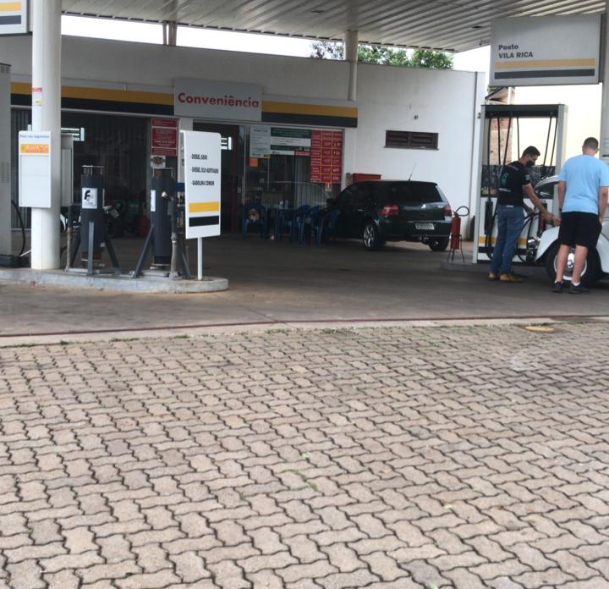
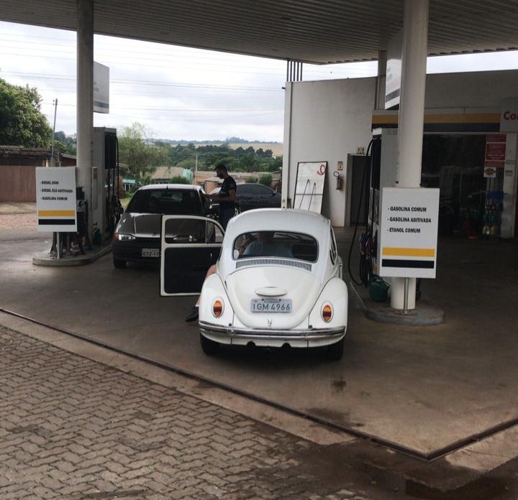
6.1 Registro Fotográfico
ATENDIMENTO
ATENDIMENTO

Slide 25
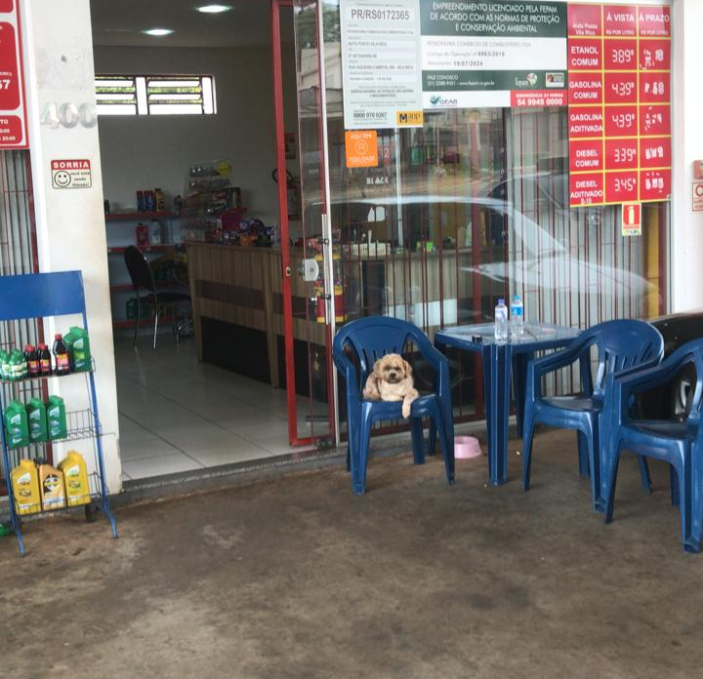
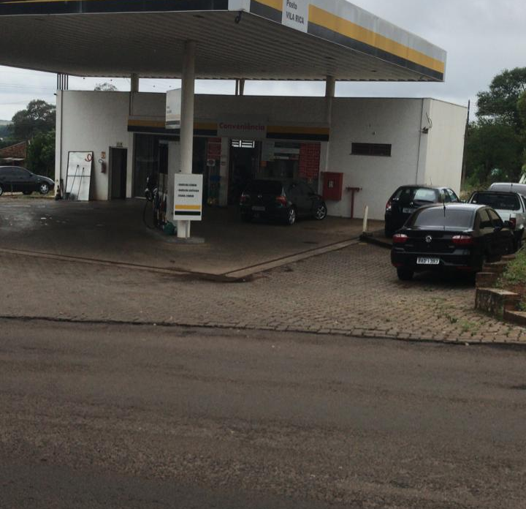
6.1 Registro Fotográfico
ATENDIMENTO
atendimento

Slide 26
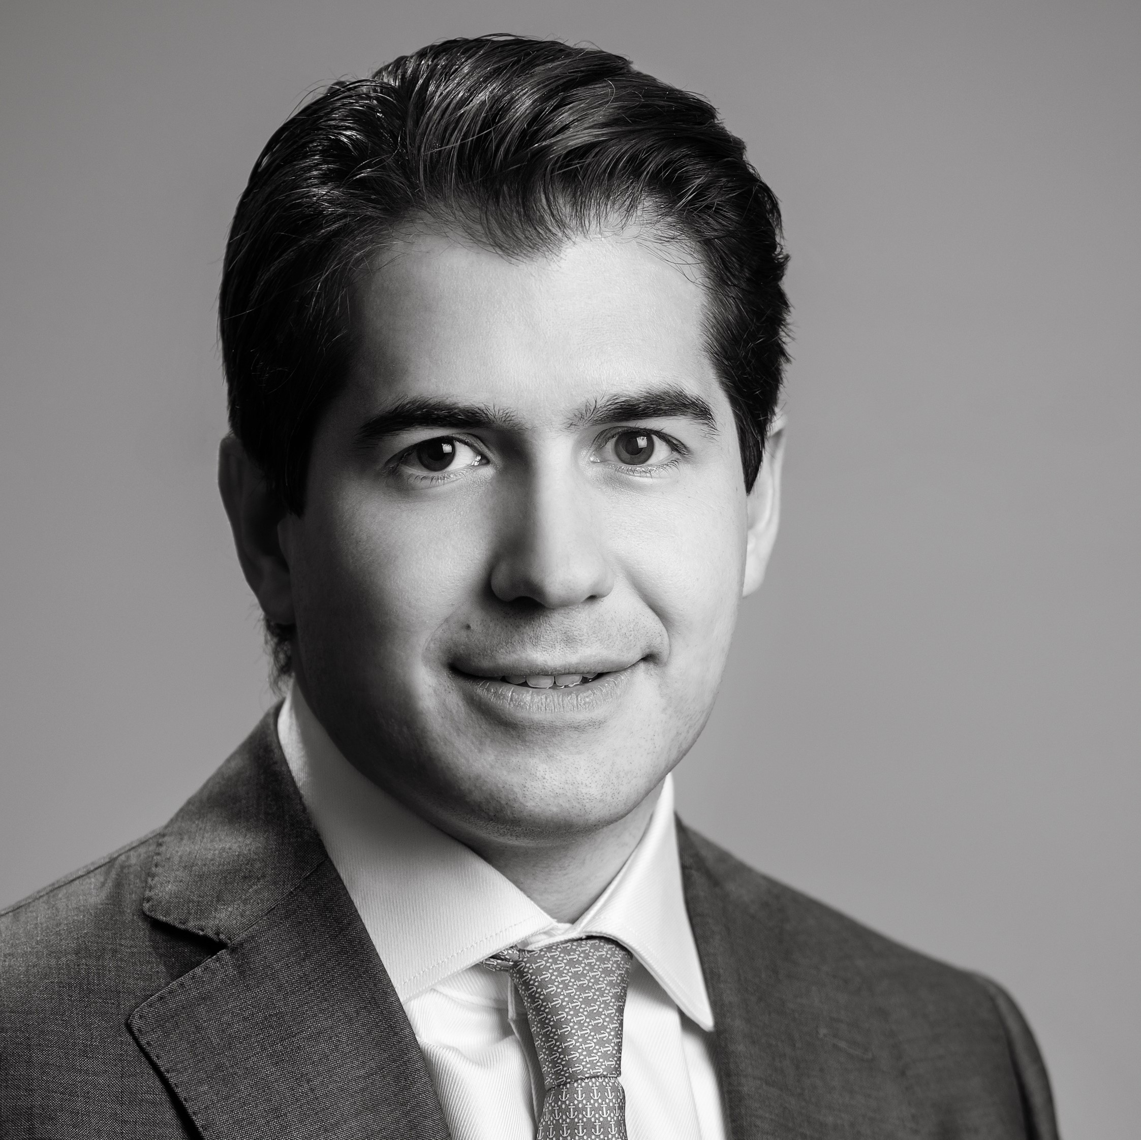

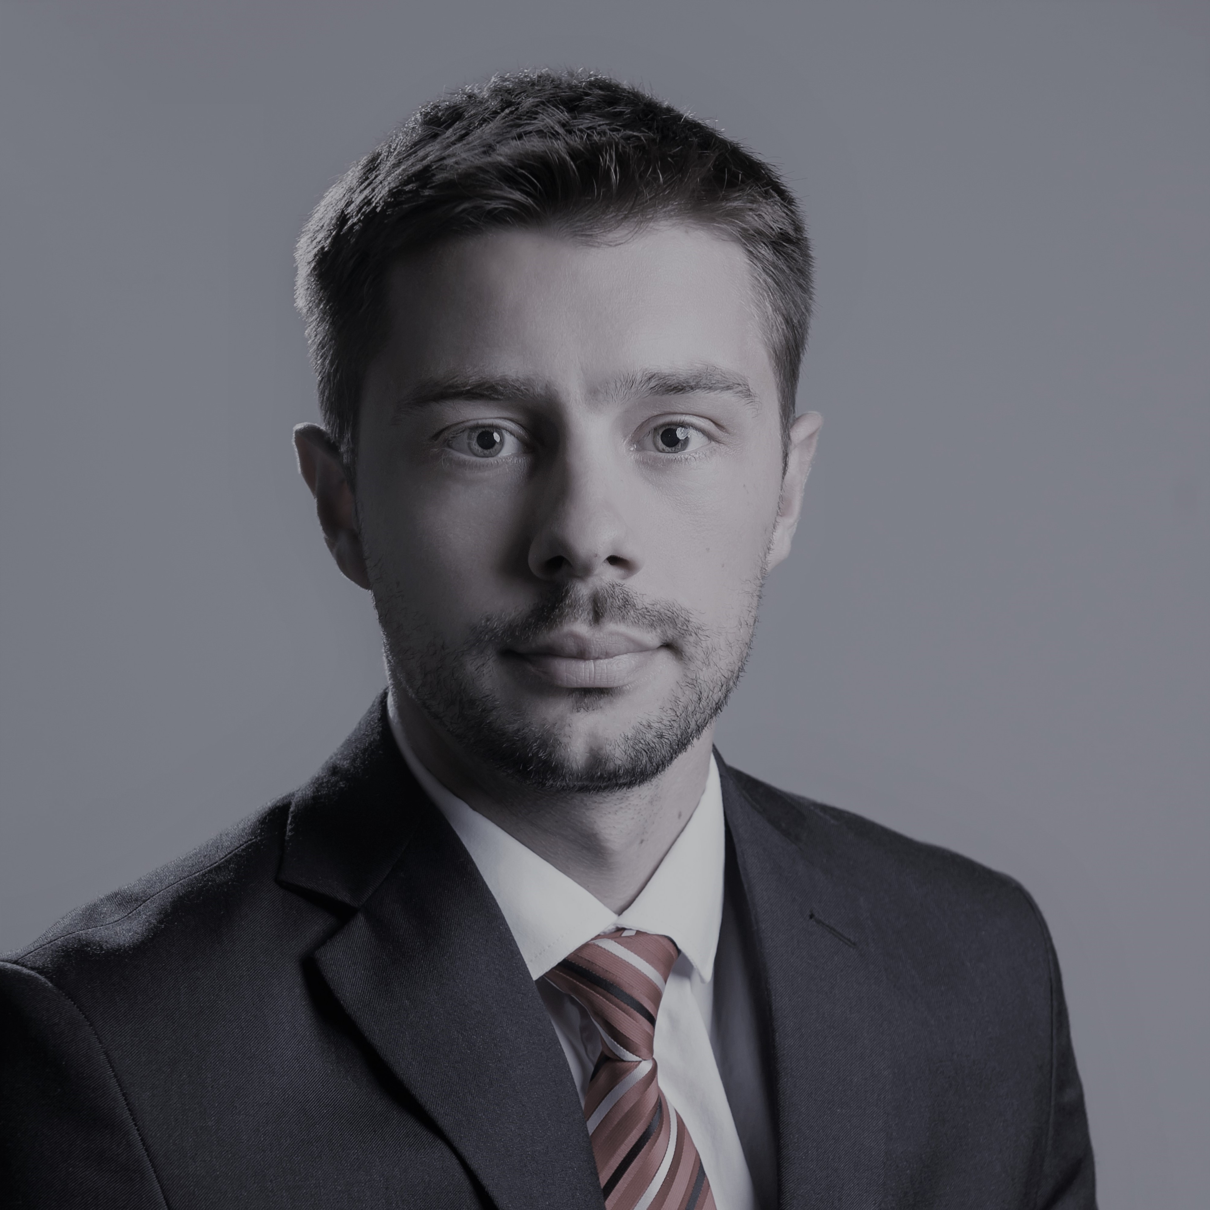
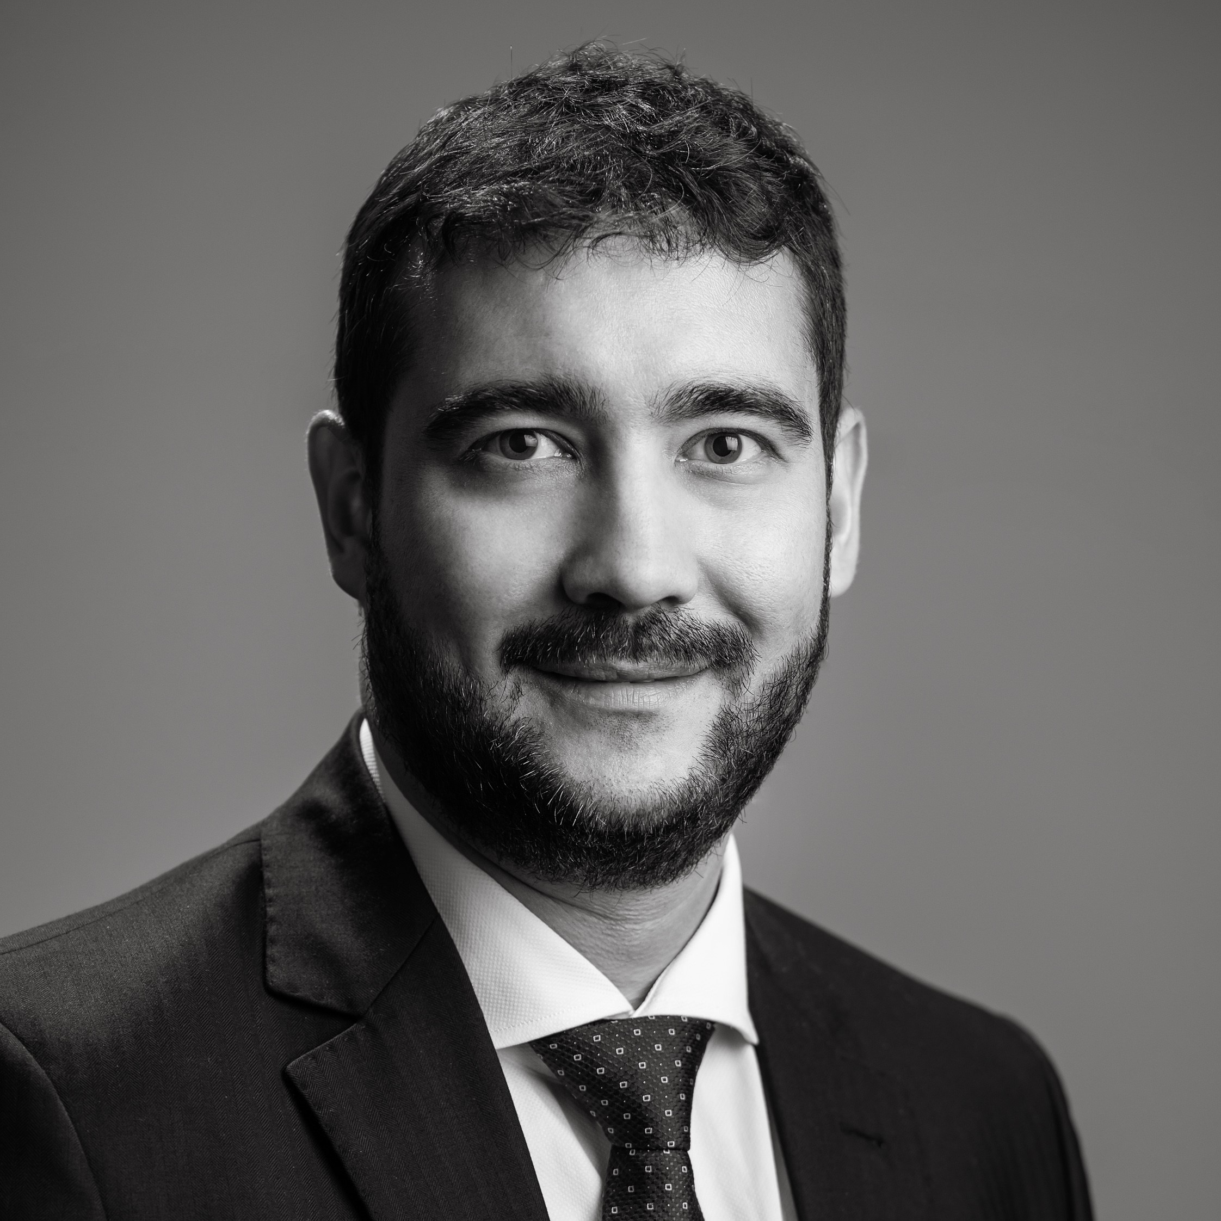
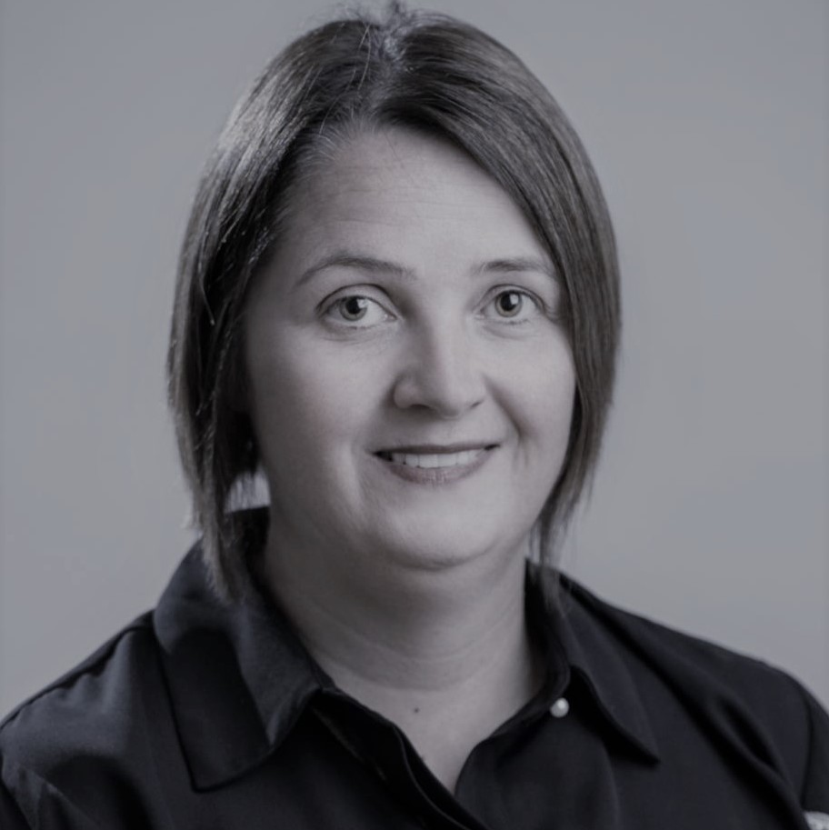
Diante das informações prestadas, a Administração Judicial requer a juntada deste relatório mensal de atividades,
formulado precipuamente pelos seguintes profissionais, todos da equipe permanente desta auxiliar do Juízo:
Rafael Brizola Marques
Coordenador Geral
OAB/RS 76.787
Joana Biasi
Equipe Jurídica
Daniel Kops
Equipe Contábil
CRC/RS 096647/O-9
Felipe Camardelli
Equipe Contábil
CRA/RS 31349/O
Mirna Ruaro
Equipe Contábil
CRC/RS 64137

Slide 27


